Slide 1



Программа уроков «Школа Питания»
Памятка для педагогов

Slide 2
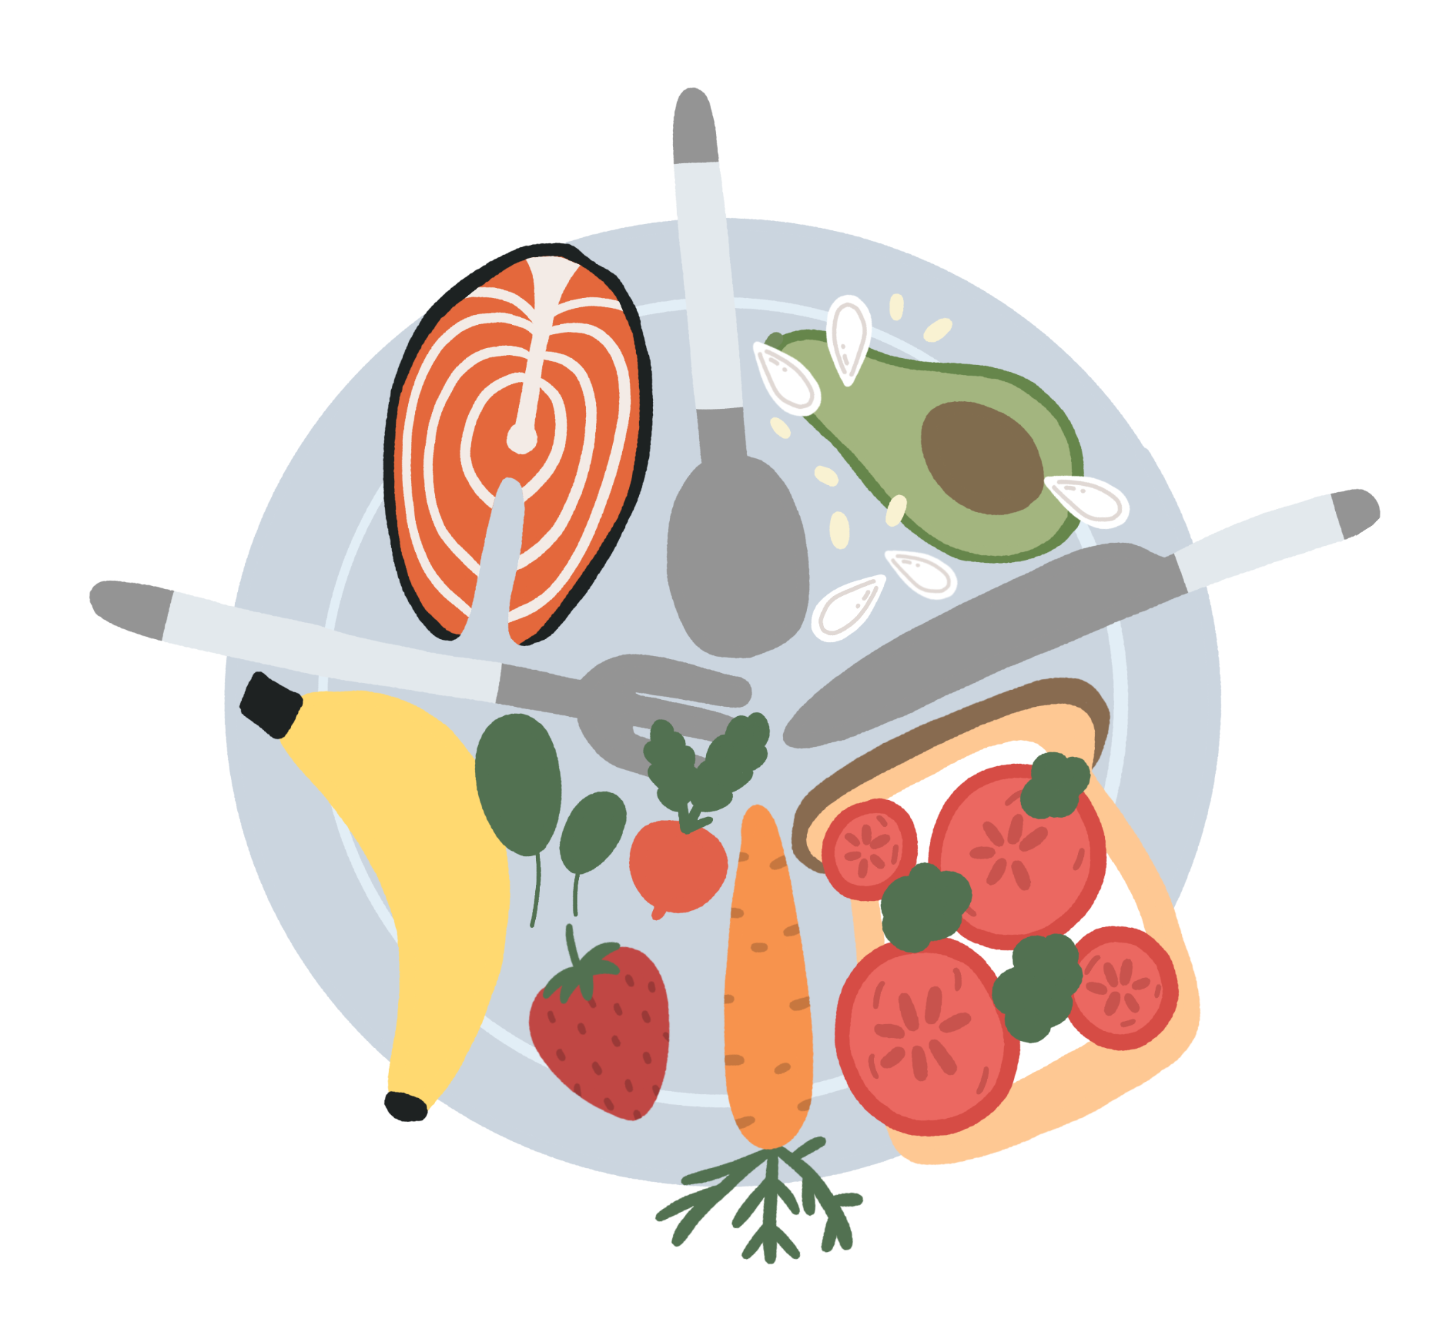
Цель программы
«Школа Питания»
Научить ребёнка осознанно (с пониманием и опорой на научный подход) подходить к выбору питания, чтобы чувствовать себя здоровым, энергичным и полным сил.

Slide 3
Преимущества программы
Актуальное содержание, соответствующее официальным рекомендациям: осознанное питание вместо только здорового питания. Опора на ассоциации: «выбор, самостоятельность, вкусная еда» вместо «ограничения, обязательность, невкусная еда». Фокус на адаптивных практических навыках и понимании себя, своего тела и здоровья.
Современные педагогические стандарты: самостоятельность, развитие soft skills, интерактивность, игры, применение принципов педагогического дизайна, современный контент. Опора на доказательный подход при разработке. ФГОС и ФООП.
Оптимальный формат и забота о педагогах: небольшое количество часов, поддержка, полностью оформленные и готовые материалы и методички.
Ненавязчивое вовлечение семей.
Поддержка участников.

Slide 4

Содержание программы
Интерактивные теоретические уроки в классе
Развенчаем мифы о правильном питании.
Узнаем, какой он – настоящий голод.
Познакомимся с правилами осознанного и сбалансированного питания.
Интерактивные практические уроки с кухней или без
Узнаем, как распознать насыщение.
Сформулируем правила вдумчивого приёма пищи.
Научимся распознавать тонкости вкуса.
Домашний урок-готовка и семейная игра
1
2
3
Основано на рекомендациях
проекта Роспотребнадзора
«Здоровое питание»
Методрекомендации и дополнительные материалы для закрепляющих активностей на основе классных соревнований, внеурочных школьных мероприятий.
4

Slide 5

Как принять участие?

Slide 6
Этапы программы
1. Регистрация на сайте
Получите все материалы к урокам, доступ к сообществу программы.
2. Подготовка к урокам
Согласуйте и добавьте уроки в расписание, проинформируйте детей и родителей.
3. Прохождение тестирования учениками
Попросите учеников пройти тест до уроков, чтобы получить возможность выиграть баллы на Выручай-карту.
4. Проведение уроков
Проведите уроки, сделайте фото, дайте домашнее задание, поделитесь обратной связью.
5. Повторное тестирование учеников в Олимпиаде и опрос педагогов
Зарегистрируйте учеников в Олимпиаде и расскажите нам как прошли уроки.
6. Получение подарков и бонусов
Получите сертификаты, благодарности, призы за победы в Олимпиаде и другие бонусы.
до 15 марта
до 1 апреля
до 9 апреля
до 30 мая

Slide 7
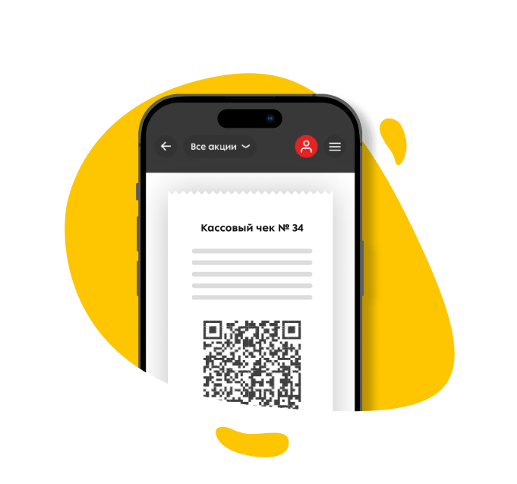
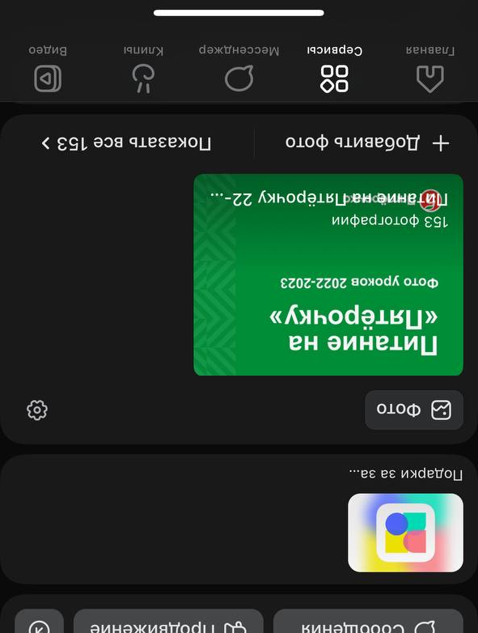

Регистрация
Заполните короткую форму регистрации в диалогах в группе ВКонтакте.
После регистрации вы получите доступ ко всем материалам и будете добавлены в список участников.

Slide 8
Подготовка к урокам
Шаг 1
Изучите материалы уроков.
Выберите класс, в котором вы проведете уроки.
Программа ориентирована на учеников 4-8 классов общеобразовательных школ, но может быть адаптирована для любого возраста.
Выберите частью какой деятельности станут уроки.
Уроки можно провести в рамках классных часов, внеурочной деятельности или уроки можно интегрировать в учебный план по таким предметам, как «Окружающий мир», «Обществознание», «Биология» или «Технология».
Согласуйте проведение и добавьте уроки в расписание.
Проинформируйте других педагогов, школьников и их родителей.
Рекомендуется позиционировать урок о здоровом питании как развлекательный интерактивный формат.
Шаг 2
Шаг 3
Шаг 4
Шаг 5

Slide 9

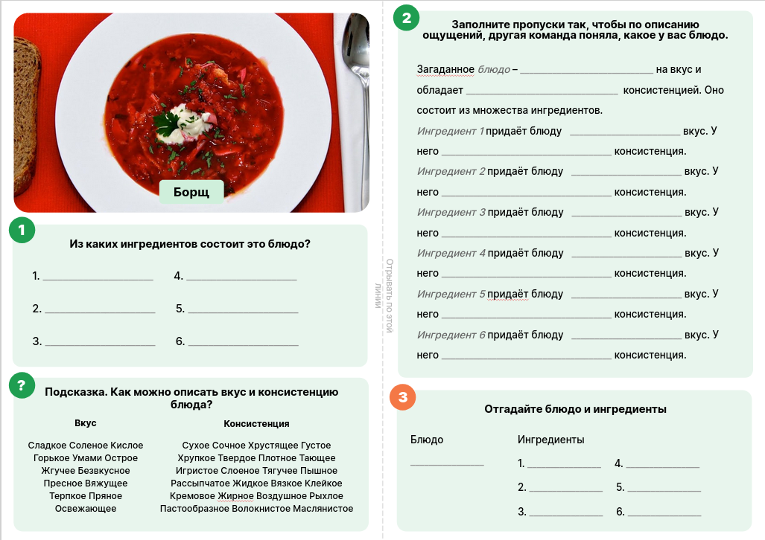
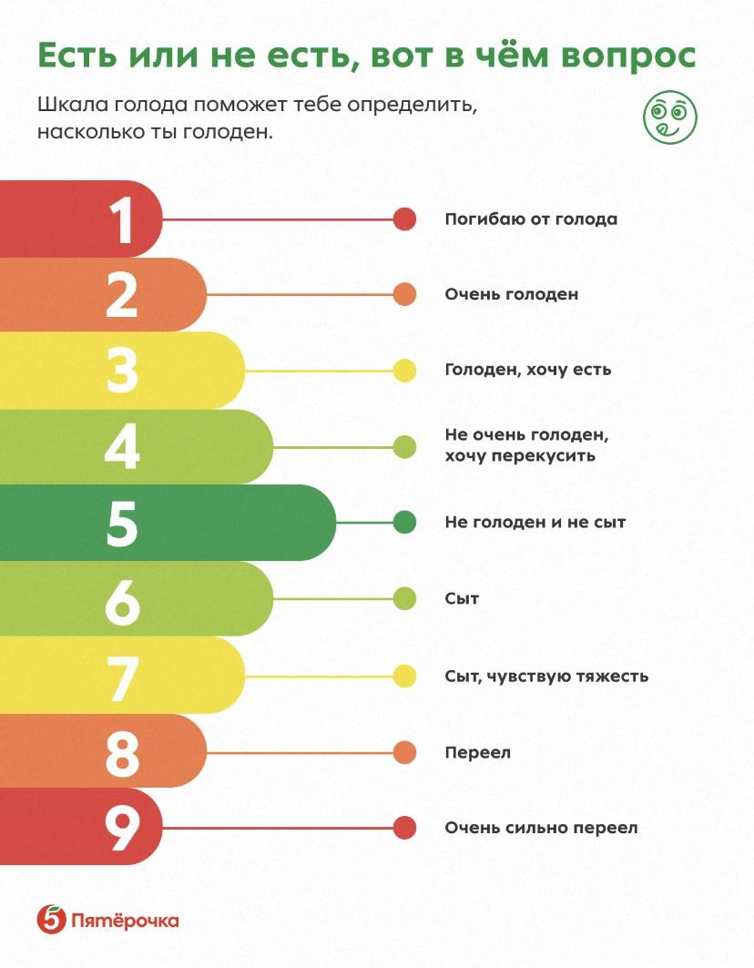
Материалы
Информационные документы | Методические рекомендации. Памятка-инструкция.
Теоретические уроки | Про осознанное питание. Про сбалансированное питание.
Практические уроки без кухни | Практический урок без кухни. Практический урок для закрепления материала.
Практический урок в классе с кухней | Выберите один из трёх рецептов или проведите три урока. Бургер, поке или банановые панкейки.
Домашний урок | Предложите детям приготовить дома один из трёх рецептов или все три. Сэндвич, гранола или салат.
Дополнительные материалы | Плакат «Есть или не есть». Плакат «Есть или не есть. Что ты чувствуешь?». Плакат «Что нужно твоему организму?». Плакат «Твоя идеальная тарелка». Плакат «Бинго осознанного питания». Карточная игра «Семейная кухня».

Slide 10
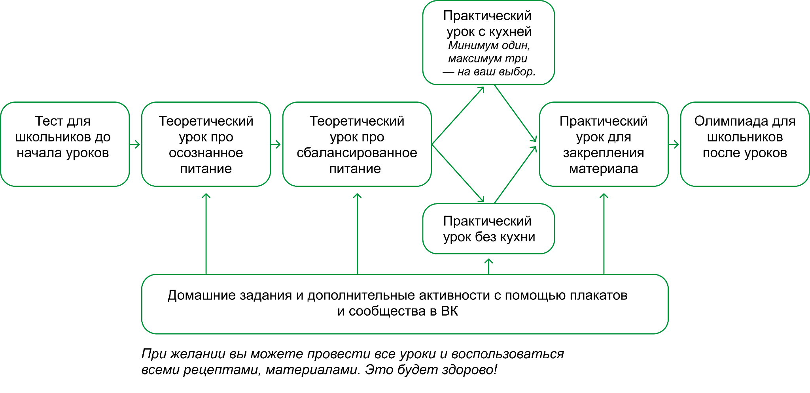
Порядок проведения
уроков

Slide 11
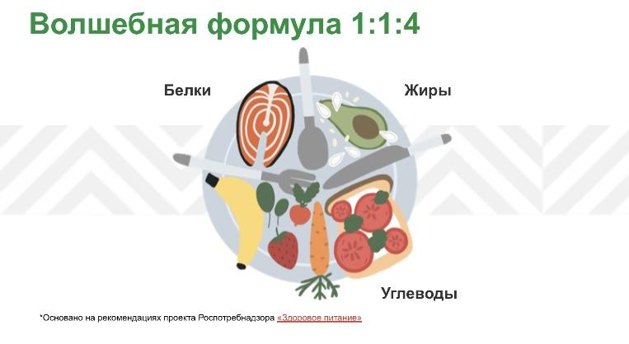
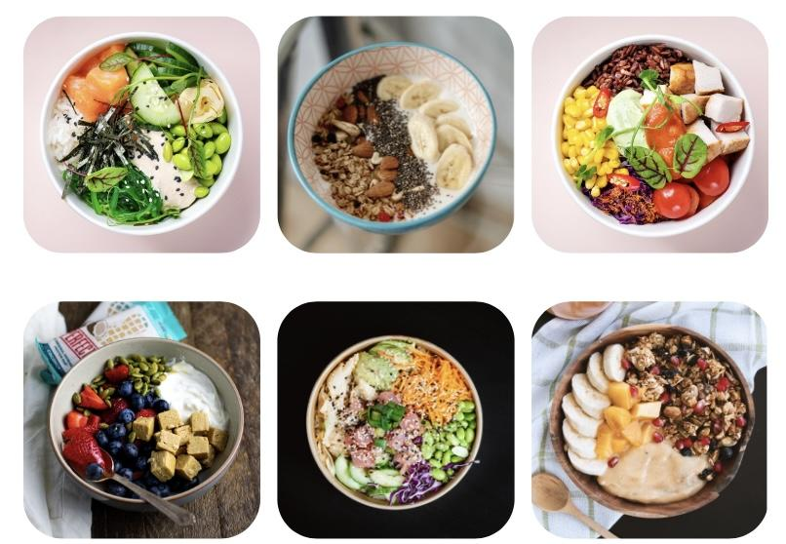
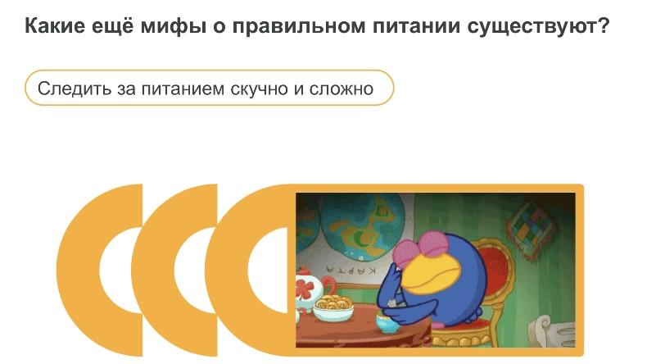
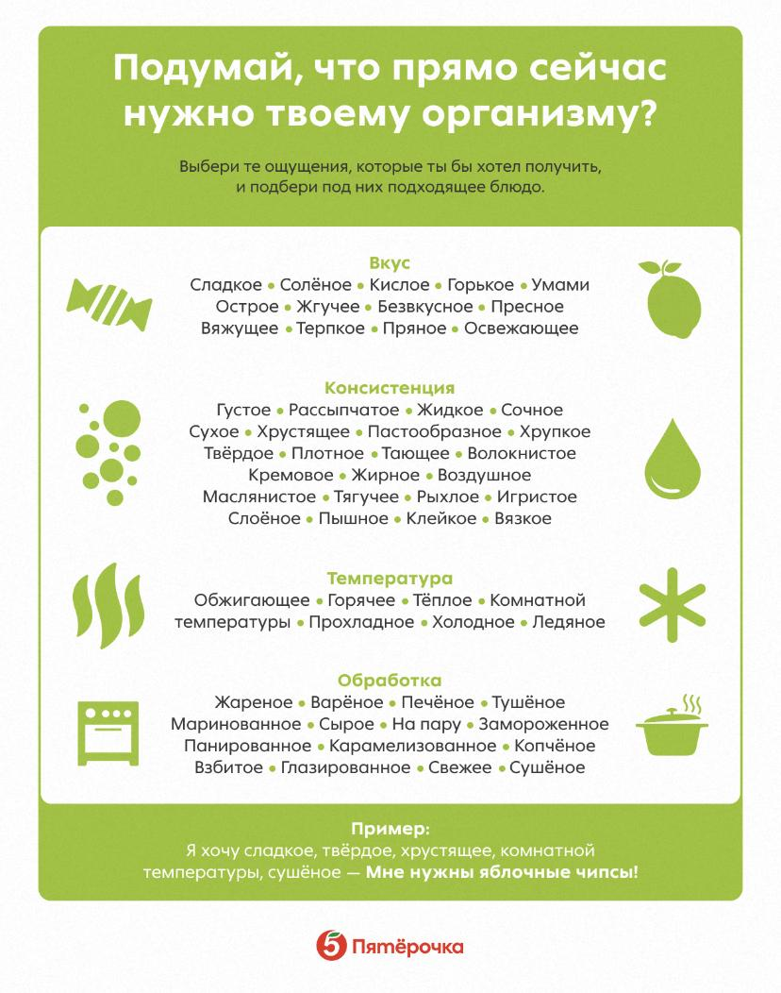
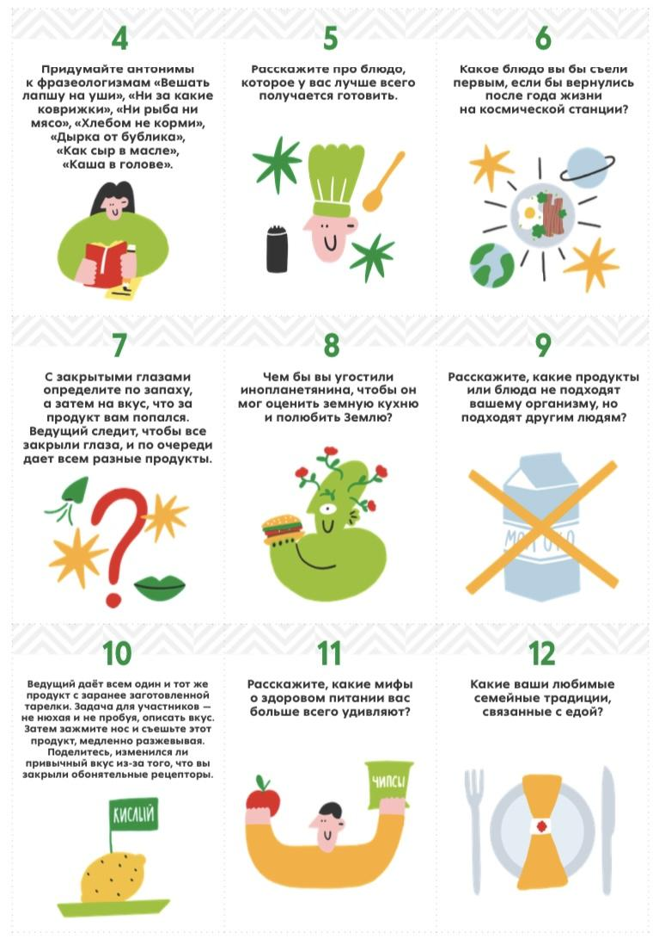
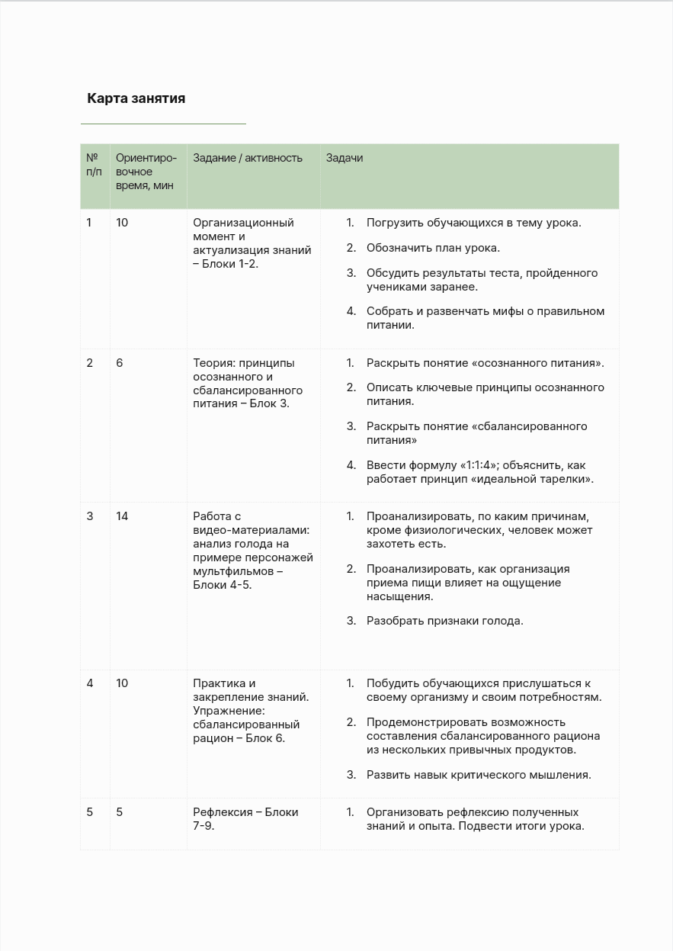

Slide 12
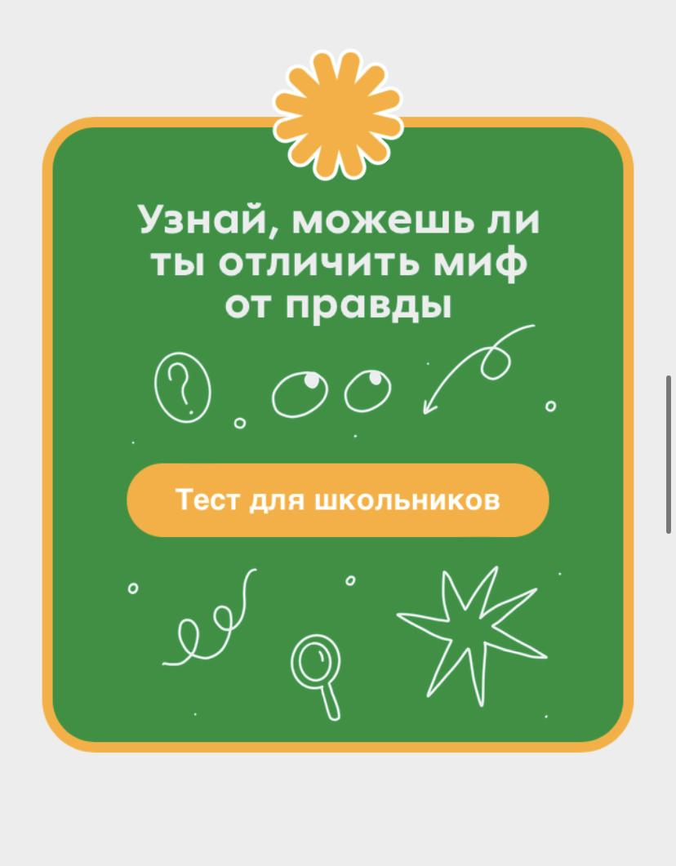
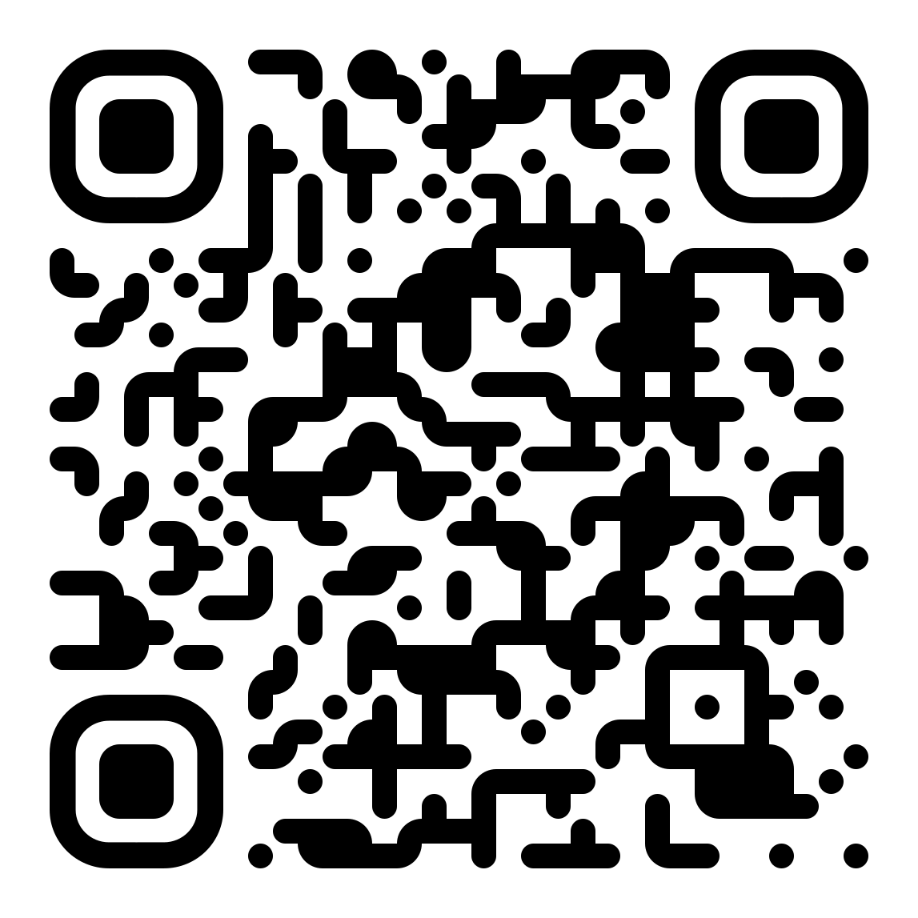
Тестирование
Попросите учеников заранее, до первого урока пройти тест на сайте. Время прохождения — 5 минут.
Все кто пройдёт тест станут участниками розыгрыша баллов на Выручай-карты Пятёрочки, которые можно будет потратить на вкусную и здоровую еду.
Это поможет вам заинтересовать учеников темой урока, а нам сравнить знания и компетенции детей в сфере ЗОЖ до и после уроков. Эти данные будут доступны только в общей статистике по всем регионам, которыми мы с радостью с вами поделимся.
питаниенапятёрочку.рф
Начните первый урок-теорию с обсуждения результатов теста.

Slide 13
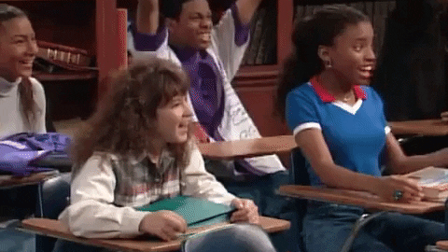
Проведение уроков
Теоретический урок

Slide 14
Проведение уроков
Теоретический урок №1 про осознанное питание
Сценарий
Презентация
Видеофрагменты из мультфильмов
Класс, оснащённый компьютером.
Видеопроектор, экран или электронная доска.
Динамики для воспроизведения звука.
Подключение к Интернету для воспроизведения видео или заранее загруженные материалы на компьютер учителя
Фотоаппарат или телефон с камерой.
По желанию можно распечатать и раздать ученикам:
Отрывки из литературы
Плакат «Есть или не есть»
Плакат «Есть или не есть. Что ты чувствуешь?»
Материалы
Оборудование
Дополнительно

Slide 15
Проведение уроков
Теоретический урок №2 про сбалансированное питание
Сценарий
Презентация
Класс, оснащённый компьютером.
Видеопроектор, экран или электронная доска.
Подключение к Интернету или заранее загруженные материалы на компьютер учителя.
Фотоаппарат или телефон с камерой.
По желанию можно распечатать и раздать ученикам:
Плакат «Твоя идеальная тарелка»
Материалы
Оборудование
Дополнительно

Slide 16
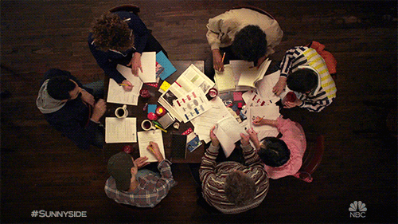
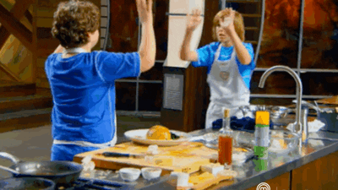
Проведение уроков
Практический урок
Если в школе нет
класса технологии с кухней
Если в школе есть
класс технологии с кухней

Slide 17
Проведение уроков
Практический урок без кухни
Сценарий
Презентация
Приложение (распечатать по количеству групп)
Пространство готовое для работы в группах.
Класс, оснащённый компьютером.
Видеопроектор, экран или электронная доска.
Фотоаппарат или телефон с камерой.
Материалы
Оборудование

Slide 18
Проведение уроков
Практический урок с кухней
Таких уроков можно провести один, два или три, так как мы подготовили для вас три рецепта на выбор.
Сценарий
Фотографии блюд (распечатать или показать с экрана)
Технология приготовления (распечатать по количеству групп)
Класс кулинарии или технологии.
Места для первичной обработки продуктов со столами и раковинами.
Зона тепловой обработки продуктов и рабочие места.
Лабораторно-технологическое оборудование в кухонном блоке: варочная поверхность, холодильник, вытяжка.
Кухонная утварь.
Комплекты специальной одежды и косынок (шапочек), соответствующих санитарно-гигиеническим требованиям к урокам технологии.
Продукты для приготовления по количеству учеников.
Фотоаппарат или телефон с камерой.
По желанию можно распечатать и раздать ученикам:
Плакат «Что нужно твоему организму?»
Материалы
Оборудование
Дополнительно

Slide 19
Проведение уроков
Практический урок без кухни для закрепления
Сценарий
Презентация
Рабочий лист (распечатать по количеству учеников)
Пространство готовое для работы в группах.
Класс, оснащённый компьютером.
Видеопроектор, экран или электронная доска.
Фотоаппарат или телефон с камерой.
По желанию можно распечатать и раздать ученикам:
«Бинго осознанного питания»
Материалы
Оборудование
Дополнительно

Slide 20
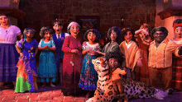
Домашние задания
и рекомендации для семей
К каждому уроку есть домашнее задание,
которое поможет укрепить полученные знания и навыки, а также отношения в семье.

Slide 21
Мониторинг прохождения программы
До 9 апреля мы иногда будем вас спрашивать о том, как проходят занятия, просить делиться фото и видео с уроков, оставлять честную обратную связь.
Нам важно, чтобы каждая школа, педагог и ученик получили максимум пользы от этих занятий, поэтому мы готовы максимально быстро реагировать на любые запросы и вносить правки. Мы на вашей стороне!
После 9 апреля мы отправим вам форму обратной связи, после заполнения которой вы получите все благодарности, сертификаты и другие бонусы.

Slide 22
Повторное тестирование: Здоровая Олимпиада
Повторное тестирование будет проходить в рамках Олимпиады в сфере ЗОЖ.
Кстати в ней могут принять участие все ученики, даже те, кто не участвовал в уроках.
Олимпиада состоится онлайн с 3 по 9 апреля 2025 года. Подробности мы вышлем вам в феврале-марте 2025 года, а пока вы можете добавить олимпиаду в план внеурочной деятельности и воспитательной работы.

Slide 23
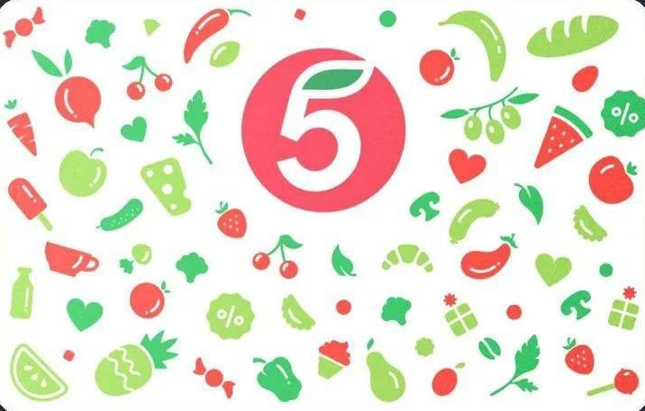




Подарки и бонусы за участие
Розыгрыши бонусов на «Выручай-карты» магазинов «Пятёрочка» и других подарков в ВК.
Компенсация на приобретение продуктов для практического урока в классах с кухней.
Благодарственные письма и сертификаты участников.
Материалы для уроков и плакаты для оформления школьного пространства, которые помогут закрыть задачи по воспитательной работе в сфере ЗОЖ, вовлечению семей и т.д.
Ценные призы победителям олимпиады и самым активным школам.
Сроки отправления призов (плакаты, бонусы, сертификаты) за участие в программе — апрель – май

Slide 24
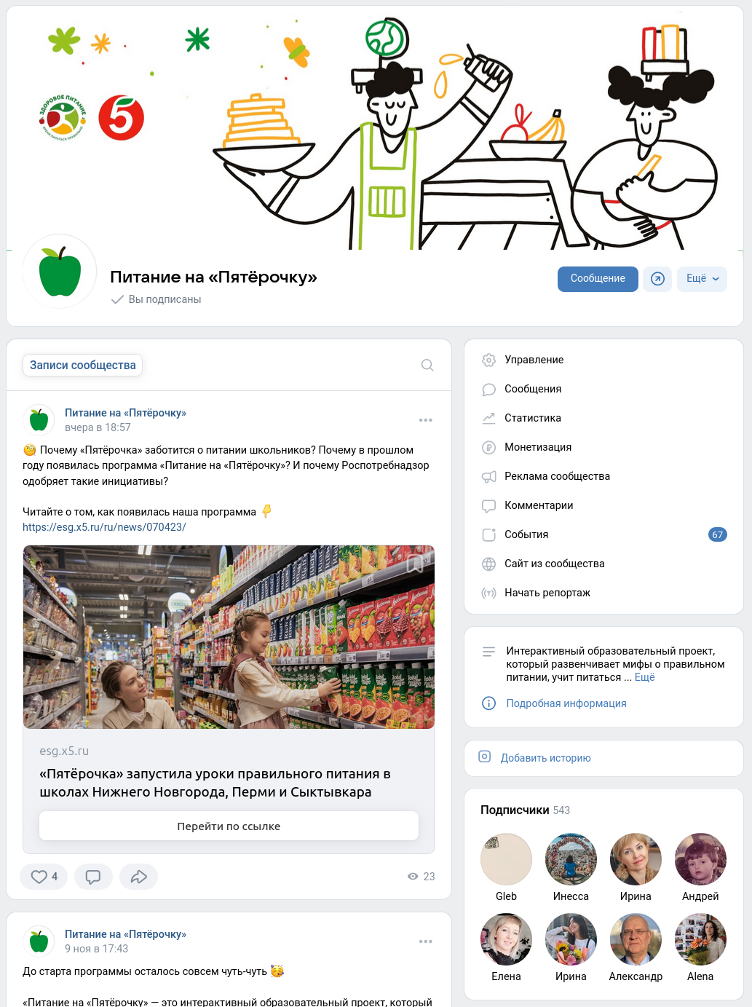

Участие в группе ВК
Для чего присоединяться к группе:
Пройти регистрацию и получить материалы.
Первыми видеть новости программы и Олимпиады.
Общаться с сообществом.
Вовлекать учеников в уроки и розыгрыши баллов.
Получать поддержку организаторов в чате группы.

Slide 25
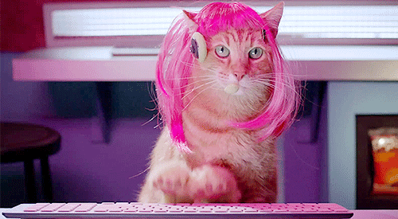
Мы всегда на связи!
Регистрация

